Slide 1
Hotels
Boek nu je kamer in het hotel van de toekomst

Slide 2
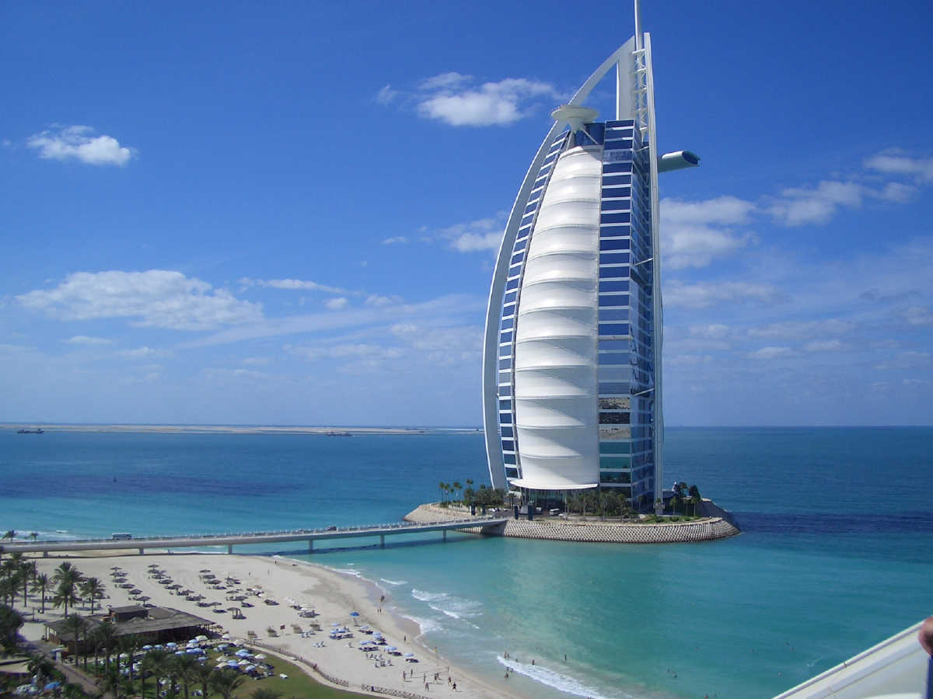
Burj Al Arab
Wat:
Hotel in vorm van Arabisch zeilschip
Waar:
Dubai, Verenigde Arabisch Emiraten
Wanneer klaar:
1999
Kosten:
geheim
Prijs per kamer:
vanaf € 900 tot € 15.000 per nacht

Slide 3
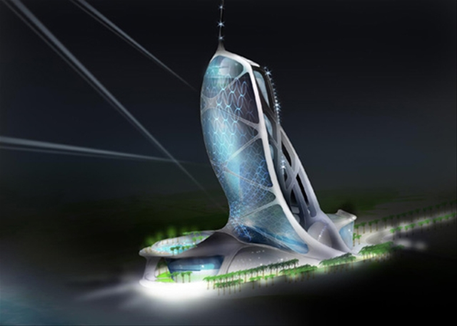
Hydropolis
Wat:
Onderwater resort
Waar:
Jumeirah Beach, Dubai
Wanneer klaar:
2008
Prijs per kamer:
vanaf € 1500 per nacht

Slide 4
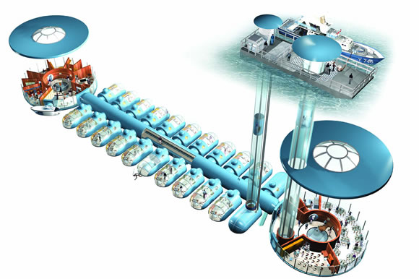
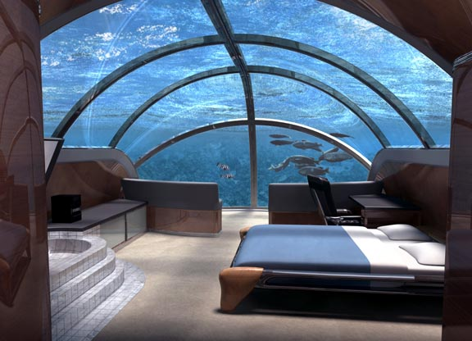
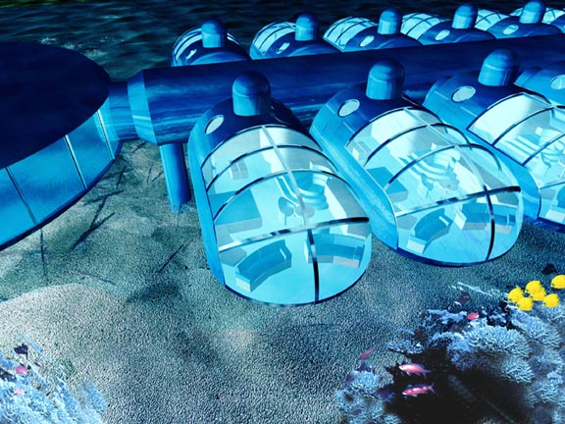
Poseidon
Wat:
Onderwater hotel
Waar:
Fiji, The Poseidon Mystery Island
Wanneer klaar:
2009
Kosten:
€ 100 miljoen
Prijs per kamer:
vanaf € 15.000 per week

Slide 5
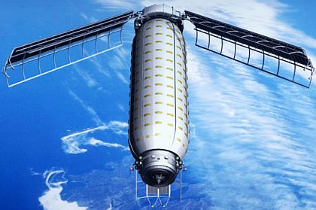
CSS Skywalker
Wat:
Ruimte hotel
Waar:
515 km boven de aarde
Wanneer klaar:
2015
Prijs per kamer:
€ 1 miljoen per nacht

Slide 6
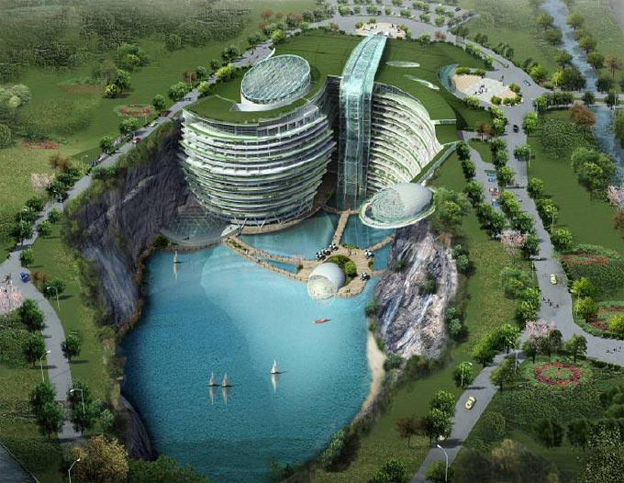
Waterworld
Wat:
Hotel in oude steengroeve nabij Sjanghai
Waar:
SongJiang, China
Wanneer klaar:
onbekend
Prijs per kamer:
vanaf € 1700 per dag

Slide 7
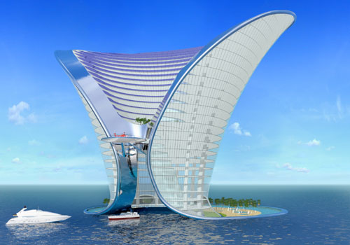
Apeiron
Wat:
Eiland hotel
Waar:
onbekend
Wanneer klaar:
onbekend
Kosten:
€ 500 miljoen
Prijs per kamer:
onbekend

Slide 8
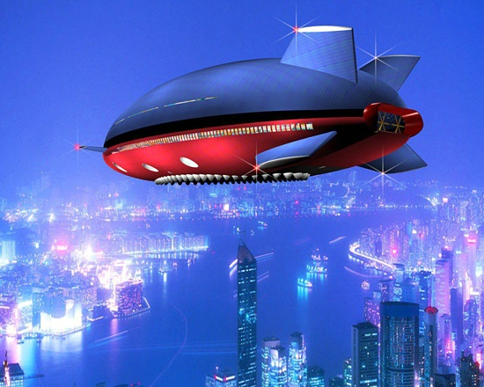
The Aeroscraft
Wat:
Vliegend hotel
Waar:
onbekend
Wanneer klaar:
Prototype in 2010
Kosten:
onbekend
Prijs per kamer:
onbekend

Slide 9
Duurste hotelkamer

